Slide 1
PENGAMBILAN KEPUTUSAN PADA DILEMA ETIK
Oleh :
Taukhit,.S.Kep,.Ns,.M.Kep.

Slide 2



Apa cita-cita pada saat menjadi mahasiswa
Lulusan Terbaik
IPK Cumlaude
Lulus Tepat Waktu
Studi aman
Sarat Prestasi
Non Akademik
Bakat + Minat + Ilmiah

Slide 3


Berlari selangkah lebih maju dari mahasiswa lain
Batas Standar mutu mahasiswa
Prestasi
Keahlian
Kemampuan
Bakat
FAKTOR Pembeda
Wajib

Slide 4
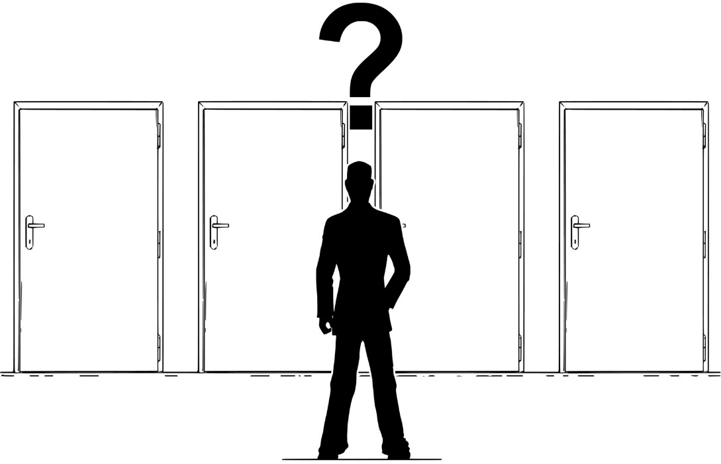

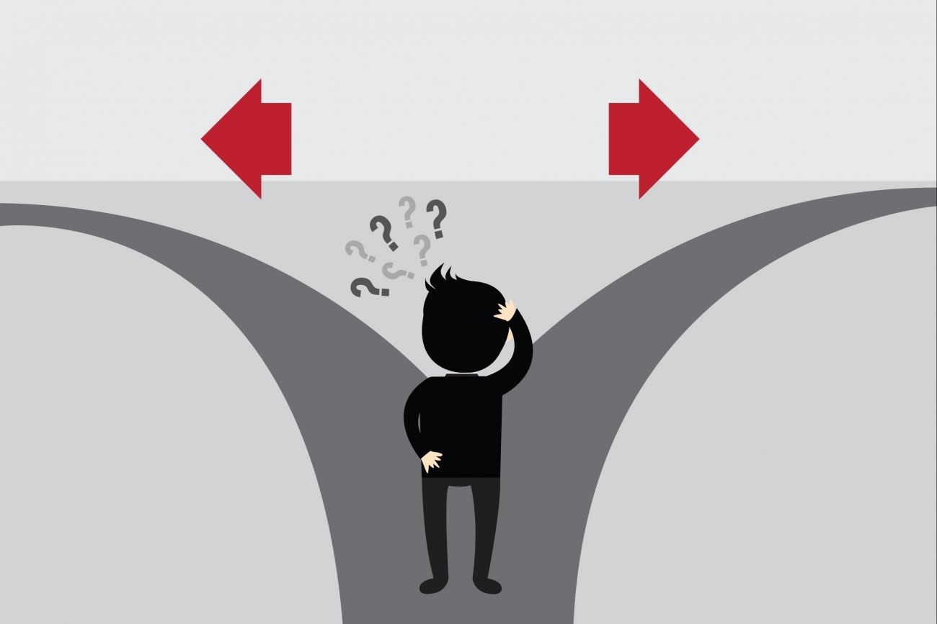

Slide 5
PRINSIP ETIKA PROFESI
Merupakan sikap dasar yang harus dimiliki oleh setiap profesi
Merupakan tuntunan yang harus diamalkan oleh profesi dalam menjalankan tugas keprofesiannya terutama dalam melayani kliennya.
Bagi profesi keperawatan merupakan amalan baik yang harus dilakukan setiap perawat dalam melaksanakan asuhan keperawatan

Slide 6
PRINSIP ETIK
BENEFICIENCE
NON MALEFICIENCE
AUTONOMY
JUSTICE
VERACITY
FIDELITY
CONFIDENTIALITY
ACOUNTABILITY

Slide 7
DILEMA ETIK
Kondisi yang terjadi dalam pelayanan, yang mengharuskan perawat untuk menapis, melakukan analisa dan sintesa serta menetapkan keputusan yang “terbaik” bagi klien, terutama bagi kesehatan dan integritasnya sebagai manusia

Slide 8

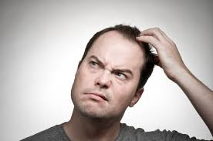

Slide 9
CONTOH DILEMA ETIK
Kasus 1: Seorang pasien menolak utk dilakukan operasi yg sangat emergency dilakukan, meskipun sudah diberikan penjelasan. Padahal jika operasi tsb tidak dilakukan dpt mengancam jiwa pasien (Otonomi vs Beneficence)
Kasus 2: Seorang pasien meminta utk mengakhiri hidup krn sudah tidak tahan dg sakit yg dirasakan, pasien beralasan hal tsb merupakan haknya (Otonomi vs Nonmaleficence) .
Kasus 3: Seorang perawat mengalami dilema merawat pasien kritis krn kecelakaan, pasien menyakan terus suaminya. Padahal sebenarnya suami pasien meninggal pada kejadian kecelakaan tersebut (Nonmaleficence vs veracity)

Slide 10
AREA DILEMA ETIK
Kualitas vs kuantitas hidup
Pro pada pilihan lain vs pro hidup
Kebebasan vs pengendalian
Mengatakan apa adanya/ jujur vs bohong
Bertentangan dengan agama, politik, ekonomi dll
Pengetahuan empiris vs keyakinan individu

Slide 11
PERAWAT ADALAH “PROBLEM SOLVER”
Fokus utama dalam menjalankan tugasnya adalah menyelesaikan masalah kesehatan yang dialami klien
Metode pemecahan masalah ( Proses keperawatan) digunakan dalam pemberian asuhan keperawatan
Maslah etik yang terjadi selama pelayanan keperawatan harus diselesaikan dengan pendekatan pengambilan keputusan etik

Slide 12
JENIS MASALAH DALAM KEPERAWATAN
Dalam tugas dan pekerjaannya, pada umumnya perawat banyak menghadapi masalah yang perlu dapat diselesaikannya. Masalah dimaksud meliputi:
Masalah pengelolaan/ management
Masalah profesional
Masalah etik

Slide 13
Rujukan dalam penyelesaian masalah etik:
Ungkapan yang pernah disampaikan klien sebelumnya
Agama/ keyakinan klien
Pengaruh eksistensi klien terhadap keluarga
Kemungkinan tidak menyenangkan yang dapat terjadi
Prognosis yang mungkin terjadi apabila dilakukan atau bila tidak dilakukan suatu upaya penyelesaian atau suatu tindakan

Slide 14
KERANGKA PEMECAHAN DILEMA ETIK
(Kozier & Erb, 2004)
Mengembangkan data dasar
Mengidentifikasi konflik
Mengkaji berbagai alternatif tindakan
Menetapkan siapa yg terlibat dan pengambil keputusan
Mengidentifikasi kewajiban perawat
Membuat keputusan

Slide 15
CONTOH ILUSTRASI KASUS
Seorang wanita berusia 40 tahun menderita tumor dia menolak untuk di obati di karenakan biaya yang kurang mencukupi, namun dia pernah mendatangi puskesmas terdekat untuk berobat dan konsultasi untuk menyelamatkan hidupnya, maka di perlukan suatu operasi dengan segera. Tetapi dia tetap saja menolak untuk dioperasi dengan alasan tidak adanya biaya, tidak ingin orang lain (anak-anak nya) susah akan keberadaannya seperti itu dan membiarkan tumor itu menjadi besar hingga ia meninggal. Anak-anak nya pun tidak bisa berbuat apa-apa, dan mereka menghargai keputusan ibunya walaupun dengan berat hati. Begitu pula suaminya dia bekerja hanya sebagai kuli yang hanya cukup untuk keperluan sehari-hari saja.

Slide 16
PENYELESAIAN DILEMA ETIK Kerangka pemecahan dilema etik, menurut kozier and Erb (2004 )
1. Mengembangkan Data Dasar
a. Orang-orang yang terlibat dalam dilema etik tersebut : klien, suami, anak, perawat, rohaniawan
b. Tindakan yang diusulkan
Sebagai klien dia mempunyai otonomi untuk membiarkan penyakitnya menggerogoti tubuhnya walaupun sebenarnya bukan hal itu yang di inginkannya. Dalam hal ini, perawat mempunyai peran dalam pemberi asuhan keperawatan,

Slide 17
peran advocad (pendidik) serta sebagai konselor yaitu membela dan melindungi ibu tersebut untuk hidup dan menyelamatkan jiwanya dari ancaman kematian.
c. Maksud dari tindakan
Dengan memberikan pendidikan, konselor, advokasi di harapkan klien mau menjalani operasi serta dapat membuat keputusan yang tepat terhadap masalah yang saat ini dihadapi.

Slide 18
d. Konsekuensi tindakan yang diusulkan
Operasi dilaksanakan
• Biaya Biaya yang dibutuhkan klien cukup besar untuk dilaksanakannya operasi
• Psikososial Pasien merasa bersyukur diberi umur yang panjang (bila operasi itu lancar dan baik) namun klien juga dihadapkan pada kecemasan akan kelanjutan hidupnya bila ternyata operasi itu gagal serta biaya-biaya yang akan di keluarkan.
• Fisik Klien mempunyai bentuk tubuh yang normal tidak terdapat pembesaran dalam tubuhnya (perut) dan bila dibiarkan begitu saja cepat atau lambat akan terjadilah kematian
Bila operasi tidak dilaksanakan
• Biaya Tidak mengeluarkan biaya apa-apa
• Psikososial Klien dihadapkan pada suatu ancaman kematian terjadi kecemasan dan rasa sedih dalam hatinya
• Fisik Timbulnya pembesaran di daerah abdomen

Slide 19
2. Identifikasi Konflik Akibat Situasi Tersebut
a. Untuk memutuskan apakah operasi dilakukan pada wanita tersebut, perawat dihadapkan pada konflik tidak menghormati otonomi klien
b. Apabila tindakan operasi tidak di lakukan perawat dihadapkan pada konflik :
1) tidak melaksanakan sumpah profesi
2) tidak melaksanakan kode etik profesi dan prinsip-prinsip moral : advokasi,benefesience, justice, avoiding, killing.
3) tidak melaksanakan perannya sebagai pemberi asuhan keperawatan
4) perasaan bersalah (quilty) akibat tidak melaksanakan tindakan operasi yang memungkinkan timbulnya kematian.

Slide 20
3. Tindakan Alternatif Terhadap Tindakan Yang Diusulkan
a. Mengusulkan dalam tim yang terlibat dalam masalah klien untuk dilakukannya operasi, konsekuensi :
• usul diterima atau ditolak aleh tim dan pihak yang terlibat dalam penanganan klien
• mungkin klien secara psikologis akan menjadi lebih siap untuk menghadapi tantangan akan kehidupan ini
• resiko pengeluaran biaya yang tak terduga/ tidak dapat diprediksi
b. Mengangkat dilema etik ini kepada komisi etik keperawatan yang lebih tinggi untuk mempertimbangkan apakah operasi ini dilakukan atau tidak konsekuensi :
• Mungkin memperoleh tanggapan yang memuaskan
• Mungkin memperoleh tanggapan yang kurang memuaskan
• Tidak tertutup kemungkinan untuk tidak di tanggapi sama sekali

Slide 21
c. Meminta izin kepada pimpinan lembaga pelayanan kesehatan (klinik kesehatan) untuk menyampaikan informasi mengenai kondisi klien yang sebenarnya. Konsekuensi :
• Koordinator lembaga pelayanan menyetujui atau menolak
• Klien meperoleh informasi dan dapat memahami kondisinya, serta dapat mengambil sikap untuk memutuskan tindakan yang terbaik untuk dirinya.
• Kondisi psikologis klien lebih baik atau bertambah buruk karena responnya terhadap informasi yang diperoleh

Slide 22
4. Menetapkan Siapa Pembuat Keputusan
Pada kasus wanita tersebut merupakan masalah yang komplek dan rumit, membuat keputusan dilakukan operasi atau tidak dapat diputuskan oleh pihak tertentu saja tetapi harus diputuskan secara bersama-sama.
a. Pengambilan keputusan harus melibatkan tim yang terkait dan klien
b. Keputusan dibuat untuk :
• Pihak yang terkait dengan wanita tersebut untuk melakukan operasi atau tidak
• Klien, keputusan yang dibuat dapat memperoleh kepastian apakah dilakukan operasi atau tidak.

Slide 23
c. kriteria penetapan siapa pembuat keputusan
1) Tim
Kumpulan dari beberapa pihak yang berkepentingan dan yang paling memahami kondisi fisik dan psikologis klien. Masalah yang dihadapi Sangay komplek dan rumit yang tidak hanya memerlukan pertimbangan ilmiah, tetapi juga pertimbangan etik sehingga pembuat keputusan akan lebih bijaksana dilakukan oleh tim.
2) klien klien ádalah orang yang paling berkepentingan dalam pengambilan keputusan yang dibuat oleh klien bisa berubah secara tiba-tiba yang akan mempengaruhi keputusan tim
3) Keluarga keterlibatan keluarga dalam upaya penyelesaian masalah cukup menentukan mengingat secara ekonomis klien masih Belem mendapatkan biaya diperoleh darimana sehingga keluarga mempunyai peranan yang cukup menemtukan masalah
d. Prinsip moral yang ditekankan berdasarkan prioritas dalam kasus ini :
• Otonomi
• Benefesiensi
• Justice

Slide 24
5. Mengidentifikasi Kewajiban Perawat
a. menghindari klien dari ancaman kematian
b. menghargai otonomi klien dan berusaha menyeimbangkan dengan tanggung jawab pemberi pelayanan kesehatan
c. menghindarkan klien dari tindakan yang tidak menguntungkan bagi dirinya
d. melaksanakan prinsip-prinsip kode etik keperawatan
e. membantu sistem pendukung yang terlibat

Slide 25
6. Membuat keputusan
Keputusan yang dapat diambil sesuai dengan hak otonomi klien dan dari pertimbangan tim kesehatan, sebagai seorang perawat, keputusan yang terbaik adalah dilakukan operasi sebagai bagian tindakan profesional da mengadvokasi pasien, dengan terlebih dahulu menegakkan prinisp otonomi klien.

Slide 26
TUGAS
Silahkan berkelompok 3 orang mahasiswa
Tiap kelompok carilah 1 kasus dari media yg menunjukkan adanya pelanggaran etik pada pelayanan keperawatan?
Menurut saudara, pada kasus tersebut terjadi pelanggaran prinsip etik apa?
Menurut saudara, prinsip etik apa yang mesti dilakukan oleh perawat?

Slide 27
Semoga Sukses

